Slide 1
La tutela dei diritti al tempo del Coronavirus
Uno sguardo sul globale: campagne e spazi di impegno
Prospettive di advocacy e campagne per l’anno pastorale 2020-21

Slide 2
Percorso
Campagne, sensibilizzazione, advocacy
Contesti
Strumenti
Occasioni di impegno per ‘prenderci cura’, in un cammino di collaborazione e di convergenza con altre organizzazioni enti e organismi

Slide 3
Cogliere i segni dei tempi
Ogni attività di sensibilizzazione o advocacy non può essere avulsa dal contesto in cui avviene.
L’esperienza della pandemia è una esperienza, per tutti, senza alcun precedente. Ha provocato cambiamenti importanti a tutti i livelli e su molti ambiti della nostra vita.
Dobbiamo lasciarci interpellare, e vivere pienamente questo tempo: sul piano personale, e anche come collettività. Ci lasciamo interpellare dal nostro tempo e dal nostro mondo in una prospettiva di solidarietà globale
La pandemia e il lockdown non avvengono nel ‘vuoto’. Ma intervengono nel pieno di processi di cambiamento che erano già in corso.
E occorre ascoltare la realtà. In particolare: la sofferenza e le storie delle persone concrete. In realtà, ben poco ascolto…
Sono storie che vediamo intorno a noi. Ma l’esperienza della pandemia è una esperienza autenticamente globale. E’ quindi necessario ‘alzare gli occhi’ su quanto avviene nel mondo: in molti casi si tratta di elementi che anticipano o sottolineano cose che avvengono, o sono avvenute, o avverranno anche da noi.
Cosa dobbiamo fare…? Evidenze contraddittorie… un problema globale che viene affrontato con le armi dei sovranismi o criptosovranismi…

Slide 4
Impatti della pandemia
Impatti della pandemia e impatti del lockdown
Impatti a breve e a lungo termine (fame?)
Impatti sui singoli, sulle famiglie, sulle condizioni di vita, sulle modalità della vita associata.
Ma si tratta veramente di impatti ‘nuovi’? Oppure la crisi del COVID non ha fatto altro che mettere in primo piano in forme diverse delle questioni che già erano presenti?
Sanità
Povertà/disuguaglianze
La scuola
La sicurezza
La tecnologia

Slide 5
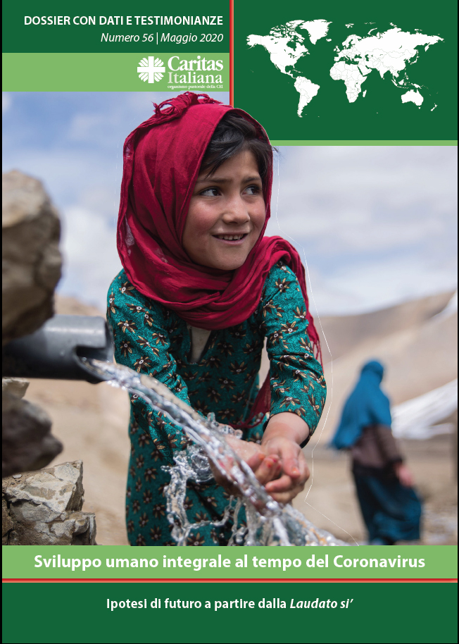
I processi in corso
La dinamica delle disuguaglianze, aggravate dalla situazione di pandemia
La pressione sulla nostra casa comune, l’ambiente, con meccanismi fortemente collegati alla pandemia
In termini di cause profonde della pandemia
In termini di segnali sull’interazione tra economia e ambiente
In termini di strategie per il superamento della crisi economica in tensione con percorsi di ‘giusta transizione’
Le dinamiche di chiusura, di ripiegamento, di sicurezza intesa in senso ‘securitario’ accelerate nel corso della pandemia.
Trasformazioni da osservare, nel mondo del lavoro, nelle dimensioni finanziarie, nella tecnologia, nella società, nel modo in cui pensiamo l’interfaccia tra ambiente e sviluppo, nel modo in cui cambiano le relazioni anche a livello internazionale. Informazione, autoformazione!

Slide 6
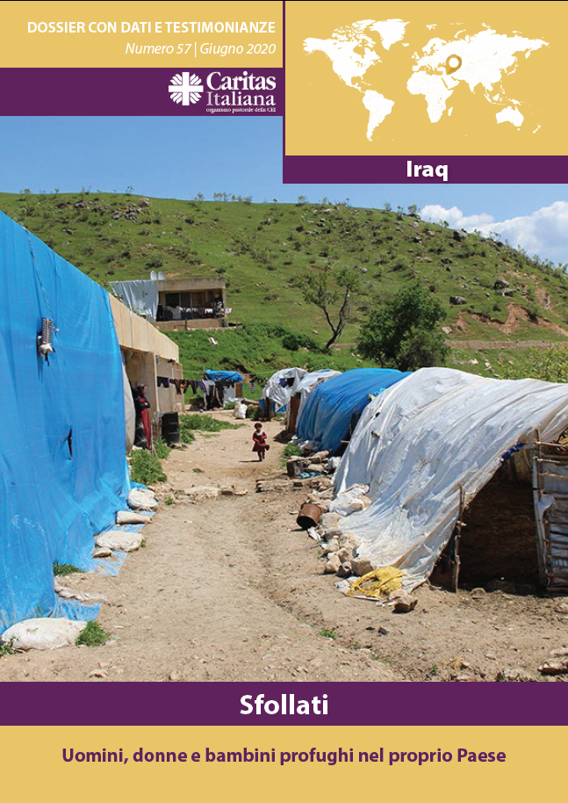
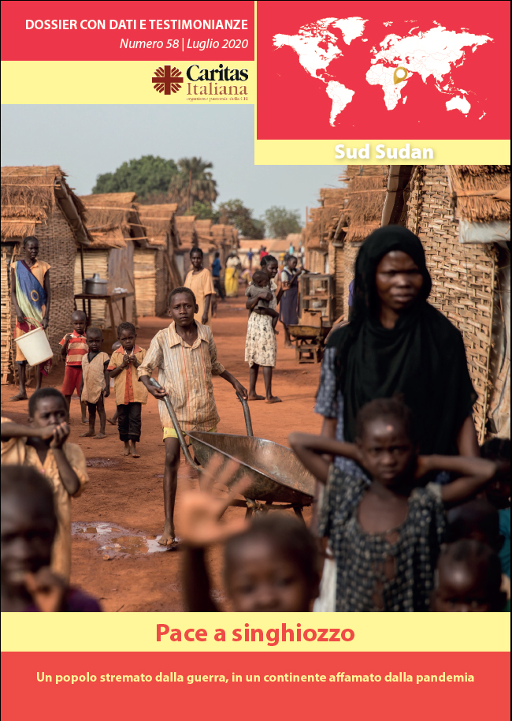
Approfondimenti su temi specifici

Slide 7
I Webinar
ASIA | VENERDÌ 25 SETTEMBRE ore 11.00-13.00 Negli ultimi mesi l’intero pianeta è stato scosso dal dramma del Covid-19, che sta mettendo a dura prova i sistemi sanitari e sociali in tutto il mondo. Ma agli effetti a breve termine e alle sofferenze che tutto questo ha generato si aggiungono gli effetti a lungo termine: in cosa sarà diverso il mondo del “dopo Coronavirus”? Quali riflessioni, quali risorse dobbiamo mettere in campo per un futuro più giusto e sostenibile? Queste le domande che saranno poste nel corso del webinar Lo sviluppo umano al tempo del Coronavirus. Piste di riflessione per un futuro sostenibile alla luce della Laudato Si’ – Storie ed esperienze dall’Asia. Ne discuteremo insieme ad Amparo Alonso, responsabile advocacy di Caritas Internationalis; don Guido Trezzani, direttore di Caritas Kazakhstan; padre Alessandro Brai, missionario impegnato nelle baraccopoli di Bangkok, nelle prigioni e con i lavoratori delle fabbriche − Superiore dei Missionari Saveriani in Thailandia. Info e iscrizioni: asiaoceania@caritas.it
AMERICA LATINA E CARAIBI | VENERDÌ 9 OTTOBRE ore 15.00-17.00 In considerazione della forte diffusione della pandemia Covid-19 nei Paesi dell’America Latina, Caritas Italiana propone un seminario di informazione e aggiornamento che vedrà la partecipazione in diretta di importanti testimoni, tra cui padre Eugenio Coter, vescovo cattolico italiano, presidente di Caritas Bolivia e vicario apostolico di Pando (Bolivia) e don Lucio Nicoletto, direttore Caritas e vicario generale della diocesi amazzonica di Roraima (Brasile). Parleremo anche della situazione ad Haiti e in Venezuela. Sarà inoltre l’occasione per approfondire le conseguenze sociali ed economiche delle misure di contenimento della pandemia, che nel continente americano stanno colpendo con particolare intensità le fasce più deboli della popolazione. Info e iscrizioni: americalatcaraibi@caritas.it
CORNO D’AFRICA | GIOVEDÌ 22 OTTOBRE ore 10.00-12.00 In occasione del 25° anniversario della morte di Graziella Fumagalli, medico capo progetto di Caritas Italiana uccisa il 22 ottobre 1995 a Merca, in Somalia, Caritas Italiana propone un seminario sulla Somalia oggi con testimonianze in ricordo di Graziella. Per l’occasione sarà pubblicato anche un Dossier con dati e testimonianze sul contesto somalo e la crisi di cui il Paese è vittima da trent’anni. Info e iscrizioni: mona@caritas.it

Slide 8
ItaliaCaritas

Slide 9
Occasioni di impegno, alla luce dei mandati dell’area internazionale di Caritas Italiana
Solidarietà Internazionale
Tutela dei diritti
Educazione alla Mondialità
Interdipendenza
Interconnessione

Slide 10
Gli Stati Generali della Cooperazione e della Solidarietà Internazionale
Contesto italiano e globale: contrazione degli spazi della società civile
Continuità con il percorso 2007-2008
Nuova legge
In vista della Conferenza Nazionale COOPERA
Una nuova narrazione necessaria
Vasta platea di promotori: ACTIONAID – AITR – ALLEANZA COOPERATIVE ITALIANE – AOI – AVSI – CARITAS ITALIANA – CINI – CSVNET – FOCSIV – FORUMSAD – FORUM TERZO SETTORE – LA GABBIANELLA – LINK 2007 – UISP – VIM
Tematiche rilevanti per la cooperazione e per i processi di trasformazione che stiamo vivendo. Lavorare insieme…
Occasione di impegno sui territori
Presentazione pubblica 20 luglio. Evento pubblico alla fine del 2020

Slide 11
Le campagne sulle disuguaglianze
Questo è probabilmente il problema centrale da affrontare, assieme a quello dell’ambiente.
E il punto chiave è: come alzare il livello di attenzione, nell’opinione pubblica e tra i decisori?
E il problema chiave è: come mostrare che il destino dei poveri è collegato a quello del sistema nel suo insieme?
Necessarie campagne di advocacy e di sensibilizzazione

Slide 12
La campagna ‘Insieme per gli ultimi’
Una iniziativa di sensibilizzazione e raccolta fondi di Caritas Italiana e FOCSIV: informazione e occasione di solidarietà concreta
La domanda fondamentale è ‘come sta reagendo il mondo alla diffusione della pandemia’?
Effetti della pandemia su processi già in corso: l’aumento della fame e delle contraddizioni
Contenuti: temi, storie, progetti

Slide 13
MIND: come raccontiamo il nostro futuro comune?
Il tema ‘caldo’ della migrazione: un fattore di pericolo o un fattore di sviluppo?
(elementi di verità dal lockdown…?)
Una narrazione ‘sicuritaria’ a cui si oppone una narrazione ‘ottimistica’
Necessità di superarle entrambe? Tensioni, contraddizioni, dilemmi, realtà
Rapporto ‘Common Home’ in Italiano, disponibile

Slide 14
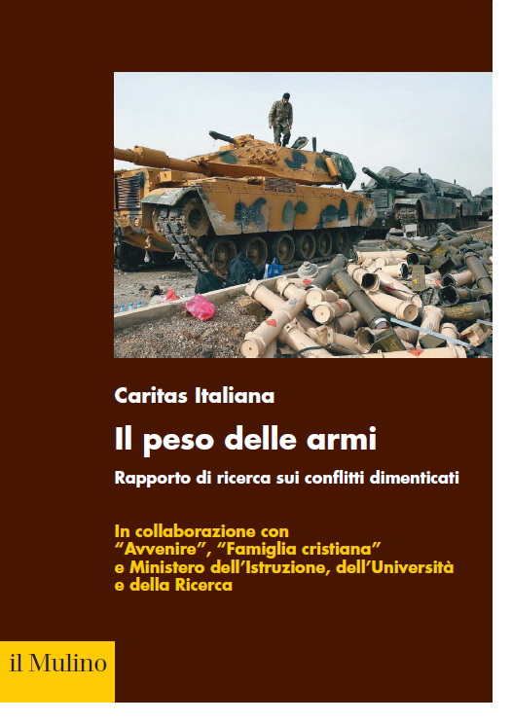
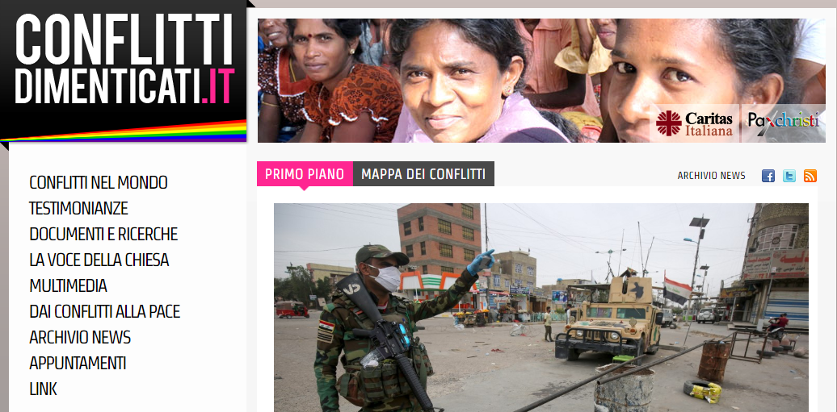
I Conflitti dimenticati
Un’attenzione continua da parte del mondo Caritas

Slide 15
Il calendario del 2020-21

Slide 16
Cooperazione allo sviluppo
Stati Generali
Preparazione della Conferenza Nazionale COOPERA
(per memoria)

Slide 17
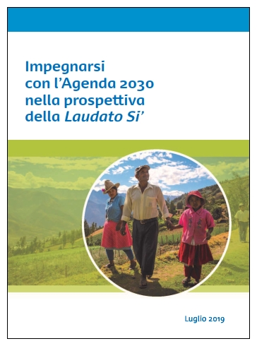
La Strategia Nazionale per lo Sviluppo Sostenibile
L’Agenda 2030 per lo sviluppo sostenibile: il quadro di riferimento della comunità globale
Un quadro necessario, da usare come base e da sostenere in senso trasformativo
Ma ci sono molte spinte per un approccio ‘confermativo’ (retorica stakeholders, diritti, conflitti di interesse)
…. Meno SDGs più principi… meno indicatori più coerenza…
La Strategia Nazionale per lo Sviluppo Sostenibile è un obbligo internazionale dell’Italia. Come gli altri paesi, l’Italia fa una ‘presentazione volontaria’ di fronte al Forum Politico di Alto Livello, nel luglio 2021
In vista della Conferenza Nazionale per lo Sviluppo Sostenibile, che avrà luogo alla fine del 2020
Varie occasioni di partecipazione: ASVIS, GCAP
Il Forum Nazionale per lo Sviluppo Sostenibile : cinque gruppi di lavoro aperti

Slide 18
La COP UK/Italia
Accordo di Parigi: piccoli passi avanti, grandi passi indietro…
Due parole d’ordine
Decarbonizzazione
Giusta transizione
Un tema di coerenza
Il rapporto GCAP 2020

Slide 19
Il G20 2021 in Italia
G7 e G20
La legittimità dei ‘club informali’ Vs. percorso formali e democratici a livello internazionale
Prevalente mandato ‘finanziario’ del G20
G20, C20, B20, W20… un percorso complesso e formale
Elementi di tensione e di contraddizione…
G20 Italia: coalizione della società civile coordinata da GCAP
Tema chiave, centrale: il debito.

Slide 20
GRAZIE!
Dell’attenzione e soprattutto del vostro impegno!

